Slide 1


냉동기 운전메뉴얼

Slide 2
■ 냉동기 성능
구 분 | 흡 수 식 냉 동 기 | 비 고
냉동능력(USRT) | 659
냉수최고사용압력 | 10 kgf/㎠
냉각수최고사용압력 | 10 kgf/㎠
중온수최고사용압력 | 16kgf/㎠
추기장치 | 방식 ; 진공펌프 / 마노메타 ; 부착형
급수펌프모터출력 | 3.7 kw
제작사 | 월드이엔씨(031-351-2406)
사용처 | 전층냉방용
■ 냉동기 관리
구 분 | 점 검 내 용 | 비 고
일일 점검 | - 냉각수.냉수온도, 펌프, 휀, 마노메타 점검
주간 점검 | 추기오일, 냉매 브로우다운
월간 점검 | - 펌프(전압, 주파수, 회전수) 오일압력, 냉각수 온도(입.출구)
분기 점검 | - 정전대비 결정주의 교육

Slide 3
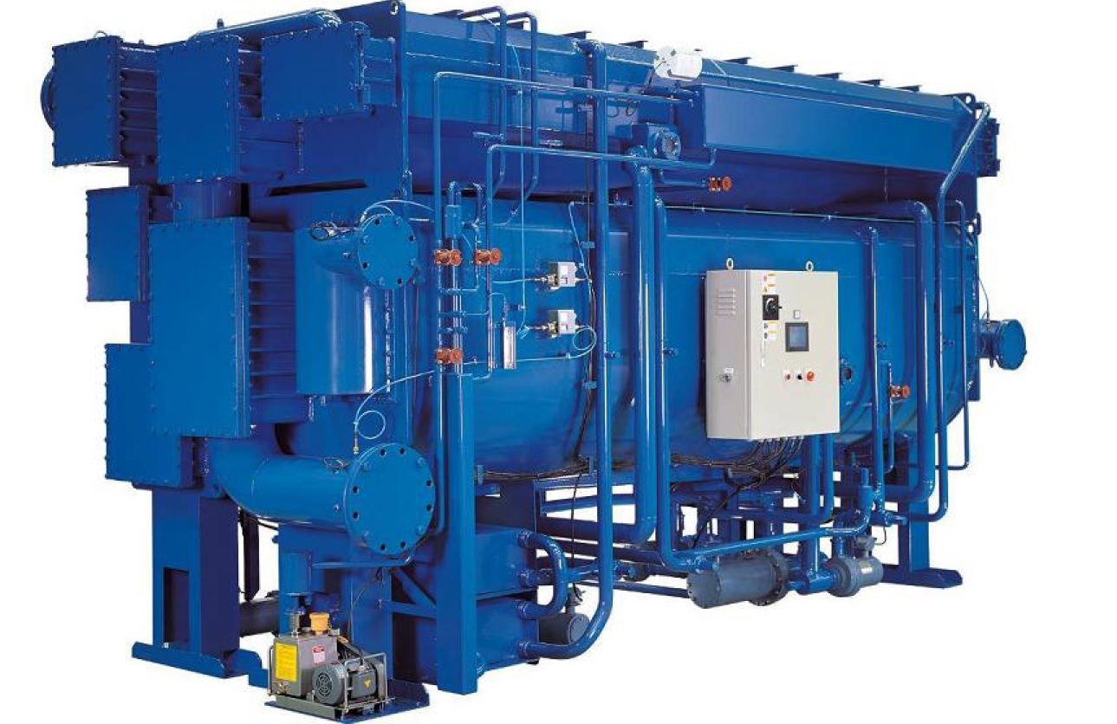



저온수 2단 흡수식 냉동기
응축기
보조
흡수기
제2
재생기
저실
$$②$$
$$③$$
보조
재생기
흡수기
증발기
제1
재생기
추기밸브
고온
열교환기
저온
열교환기
냉매펌프
흡수액
펌프
추기펌프

Slide 4
▶ 흡수식 냉동기는 냉매로 물을, 흡수제로 리튬브로마이드 수용액을 사용하여 재생기, 응축기, 증발기, 흡수기를 순환하며
냉수를 발생 시켜 필요한 공급처에 냉방을 하는 시스템이다 .
흡수식 냉동기는 진공이 생명이며 진공이 파괴되면 냉방효과가 저하되는 구조로 마노메타를 수시로 확인하여 진공압력이 4mmHg
이하가 되도록 추기를 실시 해야 한다.
☞ 운전 전 확인 사항
냉수, 냉각수 배관의 밸브가 열려 있는지를 확인 한다.
온수 입출구의 수동밸브는 열려 있는지 확인 한다.
냉수,냉각수 펌프와 냉각탑 휀이 정상인지 확인한다.
- 마노메타를 확인하고 허용 진공 압력 이하 인지 확인하고 불응축 가스가 존재하면 본체 추기를 실시 한다.
1. 흡수식 냉동기 원리
◆ 냉동기 정상 운전 중에 흡수액이 저온수용은 농도55.1%의 희액과 58.5%의 농액으로 분리되어 있고 이 농액은 상온에서 결정이 될 수 있기 때문에 운전 중 정지 시에는 10분간 희석 운전을 하여 농액을 낮추도록 한다. 전기 계통에 정전이 발생되면 반드시 냉각수,냉수펌프를 정지 시켜 흡수액의 온도를 낮추고 결정을 방지하기 위하여 냉동기 냉수 관을 비워 놓아야 한다.

Slide 5
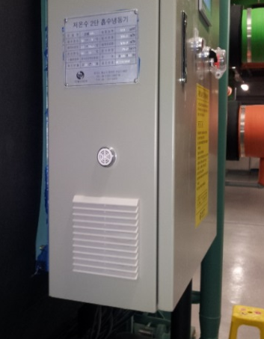
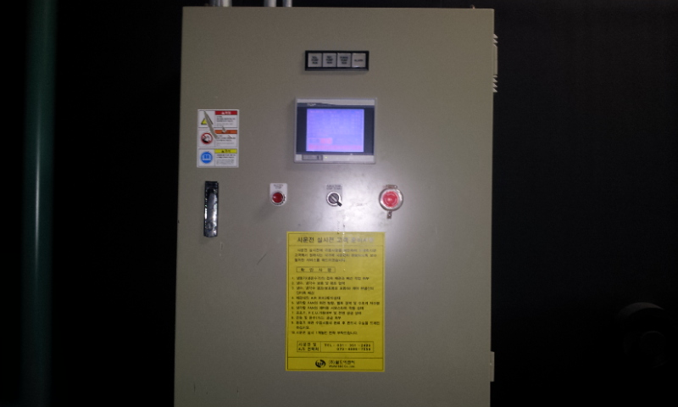
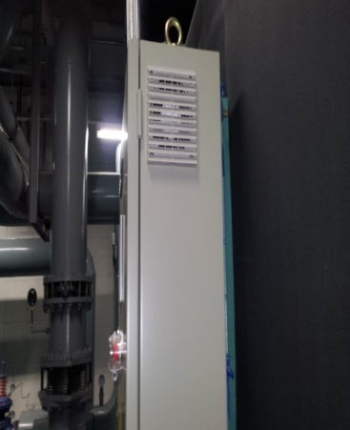
2. 냉동기 표시창 명칭
운전램프 순서대로 - 용액,냉매,진공,알람 램프
2. 터치 스크린 – 운전/정지등 모드창
3. 부저 정지 스위치
4. 진공 펌프 운전 스위치
5. 비상 정지 스위치
6. 부저 – 각종 이상 발생용
쿨링휀 – 판넬내 온도 상승 방지

Slide 6
▶ 설정 화면이 운전 목적에 맞게 설정이 되어 있는지 확인 한다.
제어 판넬 전면 표시등이 운전 모드에 맞게 점등 되었는지 확인 한다.
스크린에 운전시작 버튼을 약 2초간 누른다.
운전 상태창에 냉방 운전중 이라고 표시가 되며 제한 운전 상태가 되면 해당 제한 운전이 표시됨.
냉수 펌프 시그널 출력
약 5초 후 인터록에 따라 냉각수 펌프 시그널 출력.
냉각수 펌프 시그널 출력 30초 후 용액펌프 1번 ON
용액 펌프1번 ON 1초후 용액펌프2번 ON
용액펌프2번 ON 1초후 용액펌프 3번 ON
용액펌프3번 ON 2분후 냉매 펌프 ON
운전중에 제어밸브가 100% 열리면 용액펌프 5번이 ON 되고 15초 후에 용액펌프4번이 ON 된다.
터치화면에 운전 정지 버튼을 약 2초간 누른다
운전을 정지 하는 동안 밸브 개도가 0% 이고 온도값 및 각종 설정 값이 표시되고
상태 화면 표시줄에 희석 정지 중 이라고 표시되며 제한 운전이 되면 옆 줄에 제한 운전 이라는 표시가 나타남.
희석 운전이 끝나면 상태표시 줄에 정지중 으로 표시됨.
3-1 냉동기 운전
3-2 냉동기 정지

Slide 7
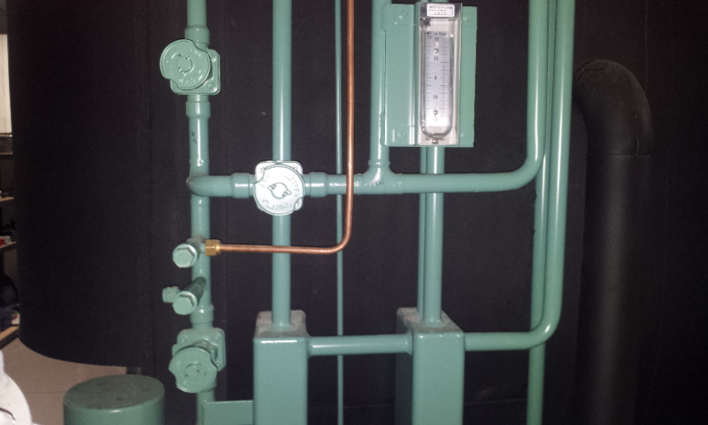
4. 냉동기 관리
▶ 흡수식 냉동기를 안정된 상태에서 효율적으로 운전하고 기기의 수명을 연장하기 위해서는 올바른 운전관리가 필요 하다.
1. 기기 조작 방법
추기계통 - 냉동기 내부로 공기가 누입 되면 기기의 성능이 저하되고 뿐만 아니라 냉동기에 악영향이 미치므로 추기는
일상의 운전 관리 중 가장 중요한 사항이다.
1주일 1회이상 정기적으로 추기를 해야 한다.
① 판넬에 추기펌프 기동스위치를 누른다
② NO 1 밸브를 연다. (도달 압력이 4 mmHg 이하)
③ NO 2 밸브를 연다. (저실 압력 약 40 mmHg 이하)
④ NO 2 밸브를 닫는다.
⑤ 30분간 운전한다.
⑥ NO 1 밸브를 닫는다.
⑦ 추기 펌프 정지
☞ 추기펌프점검
펌프가 정상 적으로 회전이 되는지
드레인 코크를 조금 열고 펌프 오일 밑에 고인 물을 드레인 시킨다.
오일 점검창에 유면이 부족하면 점검창 중심까지 주유 한다.
오일이 오염 된 경우 전량 오일을 교체 한다.
2
3
1

Slide 8
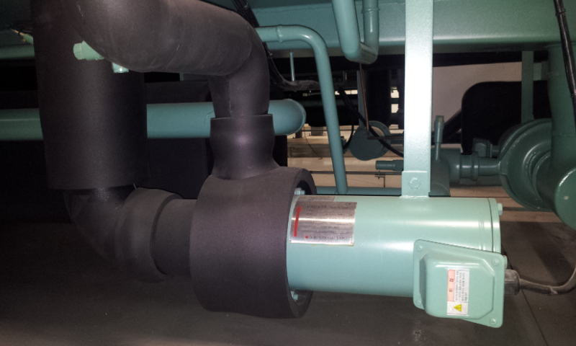
2) 냉매 브로우 다운
냉매가 흡수액으로 인해 오염되어 냉매 비중이 높아지면 냉매의 증발 온도가 올라가고
전열관 내의 냉수와의 온도차가 줄어들게 되므로 냉동능력이 떨어 진다.
냉방운전중 미량의 흡수액이 냉매 속으로 혼입될 수 가 있는데 이때 브로우다운을
실시하고 증발기 점검창의 냉매가 노란색으로 변할 때.
☞ 조치 요령
- 냉매펌프를 기동시키고 증발기 점검창에 냉매 액면이 있는지를 확인하고 냉매
브로우 다운 밸브를 연다
- 증발기 점검창 액면이 내려가고 냉매펌프에서 이상음이 들리면 밸브를 닫고
펌프를 정지 한다.
- 잠시 후 점검창에 액면이 중심 부근 까지 다시 올라오면 냉매 펌프가동을 반복한다.
3) 용액 관리
흡수액은 소금물과 유사한 성질을 가지고 있으므로 약간의 공기만 있어도 부식을 일으키므로
흡수액과 접촉되는 부위의 부식을 방지하기 위하여 부식 억제제를 첨가하고 알카리도를 조정하고
흡수액의 흡수성을 높이기 위하여 알코올도 첨가한다. 따라서 흡수액과 냉매의 관리는 기기
수명에 직접 적인 관계가 있어서 관리에 철저를 기해야 한다.
냉매펌프

Slide 9
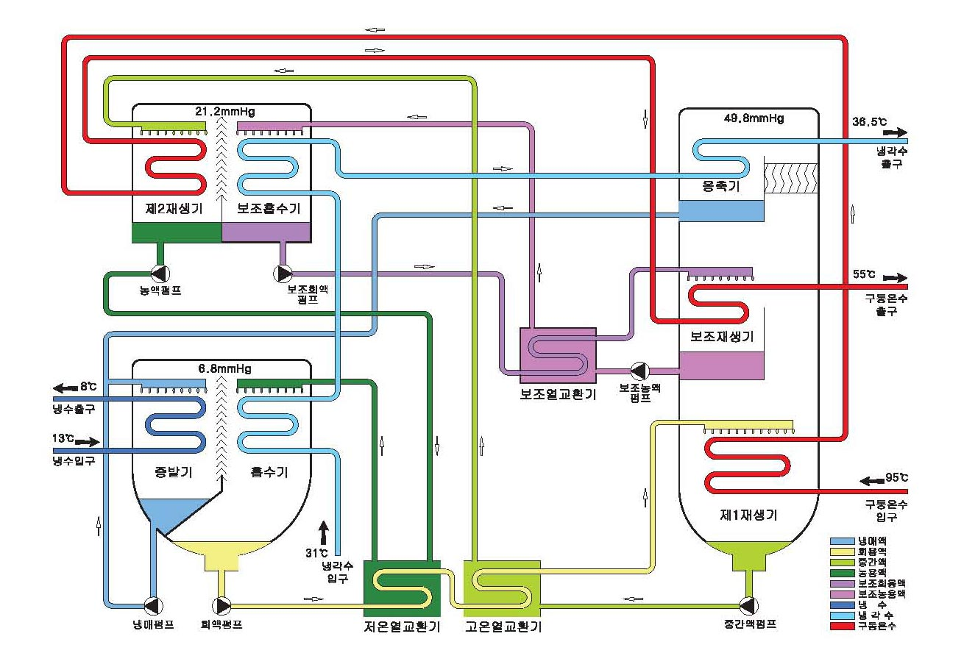
저온수 2단 흡수식 냉동싸이클

Slide 10
1) 냉동기 계통도
▶ 흡수액의 순환 계통도는 주계통과 보조계통 2부분으로 이루어 진다.
- 주계통은 냉매 증기를 흡수하여 묽어진 흡수액은 흡수기를 나와 희용액 펌프에 의해 가압되고 저온 열교환기와 고온 열교환기를
거쳐 제 1 재생기로 간다.
제 1 재생기에서 일부의 냉매 증기를 배출하고 나온 중간 용액은 고온 열교환기를 거쳐 제 2 재생기로 간다.
제 2 재생기에서 냉매 증기를 배출하고 농축된 농액은 저온 열교환기를 거쳐 다시 흡수기로 되돌아온다.
- 보조계통은 제 2 재생기로 부터 넘어온 냉매 증기를 흡수하여 묽어진 흡수액은 보조 흡수기를 나와 용액 펌프에 의해 가압되어
보조 열교환기를 거쳐 보조 재생기로 간다.
이 보조 재생기에서 냉매 증기를 배출하고 농축된 농액은 보조 열교환기를 거쳐 보조 흡수기로 다시 돌아 온다
2) 냉매 계통도
▶ 냉매 순환 계통도는 응축기에는 제 1 재생기와 보조 재생기에서 온 냉매 증기가 응축되고 이 냉매액이 U 자관을 거쳐 증발기로
간다. 증발기에서는 냉매 펌프에 의해 냉매가 증발기 상부로 산포되어 일부 증발된 냉매 증기는 엘리미네이터를 거쳐 흡수기로
간다. 증발 되지 않은 냉매액은 증발기 밑으로 고여 냉매 펌프에 의해 증발기 상부로 다시 산포 한다.
5. 흡수식 냉동기 계통도와 역활

Slide 11
3) 냉동기 각 부분 역할
▶ 증발기
- 관 내부로 냉수가 흐르는 전열관과 냉매 산포 장치,냉매 액받이, 냉매 펌프로 구성되며 관 표면에서 냉매의 증발에 의해
냉수가 만들어 지고 실질적으로 냉방을 실시 하는 공간이다
냉매는 관 표면에서 4℃ 에서 증발하고 8℃ 의 냉수를 만든다.
▶ 흡수기
- 관 내부로 냉각수가 흐르는 전열관과 흡수액 산포장치, 흡수액 저장공간으로 구성되며 관 표면에 흡수액을 산포시켜 증발
기에서 발생된 냉매 증기를 흡수하며 관 내의 냉각수로 흡수액을 냉각 시키고 흡수시에 발생되는 열을 제거 합니다.
관 내부로 흐르는 31℃ 의 냉각수는 59.9% 흡수액이 냉매 증기를 흡수하는 과정에서 발생하는 열을 흡수하여 33.5℃ 로
되면서 34.5℃ ,54.6% 농도의 흡수액을 만든다.
▶ 저온열교환기
- 판형 열교환기로 34.5℃ 의 희흡수액과 65.2℃ 의 농흡수액을 열교환시켜 싸이클의 효율을 높인다.
▶ 고온 열교환기
- 판형 열교환기로 57.1℃ 의 희흡수액과 80.0℃ 의 중간 농도 흡수액을 열교환시켜 싸이클의 효율을 높인다.

Slide 12
▶ 제 1 재생기
- 관 내부로 온수가 흐르는 전열관과 흡수액 산포 장치로 구성되며 74.5℃ 의 54.6% 희흡수액을 95℃ 의 온수로 가열하여
냉매를 발생 분리 시키고 흡수액의 농도를 58.3%로 높여 준다.
제 1 재생기 밑에는 중간 흡수액을 순환 시키는 용액 펌프가 있어서 이 58.3%의 중간 용액을 고온 열교환기를 거쳐 제 2
재생기로 보내 준다.
▶ 제 2 재생기
- 관 내부로 제 1 재생기를 나온 온수가 흐르는 전열관과 흡수액 산포 장치로 구성되며 60.2℃ 의 58.3% 희흡수액을 73.1℃
의 온수로 가열하여 냉매를 증발 분리시키고 흡수액의 농도를 59.9%로 높여 준다.
제 2 재생기 밑에는 농액을 순환시키는 용액 펌프가 있어서 이 59.9%의 농용액을 저온열교환기를 거쳐 흡수기로 보내 준
다.
▶ 보조흡수기
- 관 내부로 흡수기를 나온 냉각수가 흐르는 전열관과 흡수액 산포 장치로 구성된다.
관 표면에 흡수액을 산포시켜 제 2 재생기에서 발생되어 엘리미네이터를 거쳐 넘어온 냉매 증기를 흡수 하도록 하고
관내의 냉각수로 흡수액을 냉각시켜 흡수시에 발생되는 열을 제거한다. 관내부로 흐르는 33.5℃의 냉각수는 45.2%의 농
도의 흡수액이 냉매 증기를 흡수하는 과정에서 발생하는 열을 흡수하여 34.5℃로 되면서 36.5℃,42.9% 농도의 흡수액을
만든다.

Slide 13
▶ 보조 열교환기
- 판형 열교환기로 36.5℃ 의 보조 희 흡수액과 56.2℃ 의 보조 농 흡수액을 열 교환시켜 싸이클의 효율을 높인다.
▶ 보조 재생기
- 관 내부로 제 2 재생기를 나온 온수가 흐르는 전열관과 흡수액 산포 장치 흡수액 저장 공간으로 구성되며 51.2℃ 의
42.9% 희 흡수액을 63.5℃ 의 온수로 가열하여 냉매를 발생 분리시키는고 흡수액의 농도를 45.2%로 높여 준다.
보조 재생기 밑에는 보조 농 흡수액을 순환시키는 용액 펌프가 있어서 45.2%의 보조 농흡수액을 보조 열교환기를 거쳐
보조 흡수기로 보내준다.
▶ 응축기
- 관 내부로 보조 흡수기를 나온 34.3℃ 의 냉각수가 흐르는 전열관 군으로 구성되며 관내 냉각수의 냉각에 의해 관외에서
제 1 재생기와 보조 재생기에서 온 냉매 증기가 38.9℃ 의 냉매액으로 응축이 된다.

